Slide 1


PHÒNG GD & ĐT HUYỆN TÂY SƠN
TRƯỜNG TIỂU HỌC SỐ 2 BÌNH NGHI
CHÀO MỪNG QUÝ THẦY CÔ VỀ DỰ GIỜ
Môn: Tiếng Việt
Lớp : 1A
Giáo viên: Nguyễn Thị Kim Châu
Năm học 2022-2023

Slide 2
Trò chơi: Chuyền hoa

Slide 3

Thứ bảy ngày 12 tháng 11 năm 2022
Tiếng Việt (tiết 121):
Bài
11A
Ôn tập

Slide 4
Thứ bảy ngày 12 tháng 11 năm 2022
Tiếng Việt (tiết 121):
Bài
11A
Ôn tập
at ăt ât
ot ôt ơt
et êt it
ut ưt iêt
uôt ươt

Slide 5

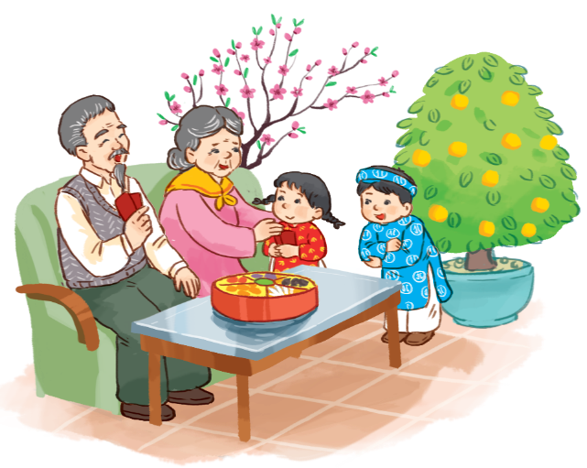
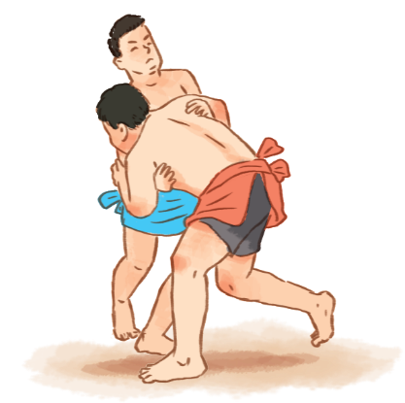
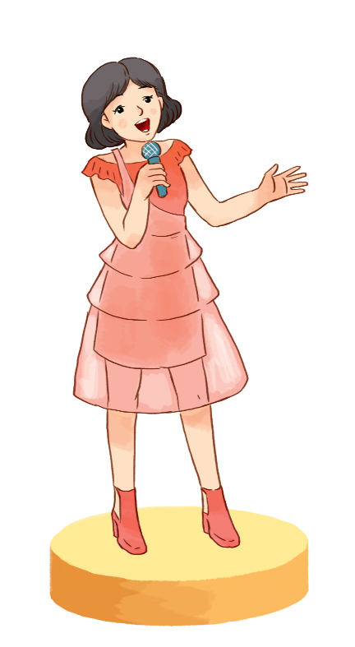
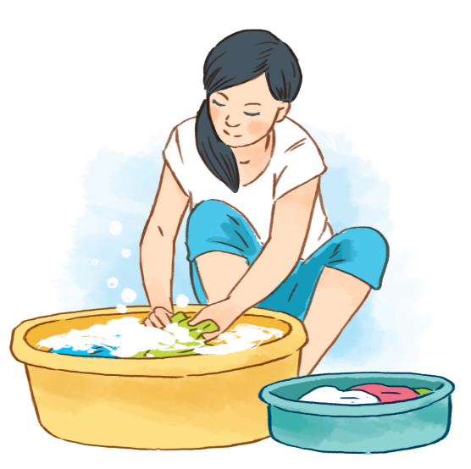
Nghe – nói
Nói về các hoạt động trong tranh.
chúc Tết
đấu vật
giặt quần áo
hát

Slide 6


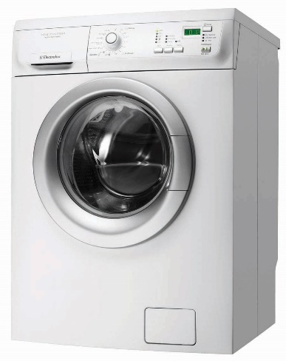
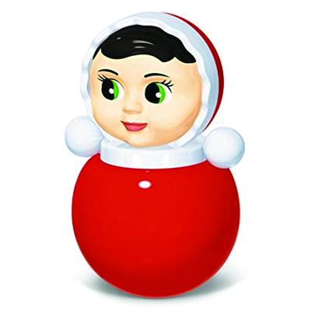

Đọc
a) Đọc từ ngữ.
máy giặt
ca hát
cái bút
lật đật

Slide 7
Trò chơi:
AI NHANH – AI ĐÚNG?

Slide 8
Đọc
b) Tạo tiếng.
at | ăt | ât | ot | ôt | ơt | et
M: hạt |  |  |  | bột
êt | it | ut | ưt | iêt | uôt | ươt
Tết |  |  | nứt

Slide 9
Đọc
b) Tạo tiếng.
at | ăt | ât | ot | ôt | ơt | et
M: hạt,
mắt, bắt, nhặt
đất, mật, chật
hót, bọt, sót
bột,
vợt, ớt, bớt
vẹt, hét, rét
sốt, cột
sát, ngạt
êt | it | ut | ưt | iêt | uôt | ươt
Tết
mít, thịt, vịt
bút, lụt, sút
nứt,
viết, biết, siết
tuốt, vuốt, muốt
vượt, mượt, lướt
mệt, hết
mứt, sứt

Slide 10
Đọc
máy giặt
ca hát
cái bút
lật đật

Slide 11
Đọc

Slide 12






Thø ngµy th¸ng 11n¨m 2010
To¸n
Tiết học đến đây kết thúc
Chúc quý thầy cô hạnh phúc, thành đạt

